Slide 1
Mendapatkan
Garis Takwil
31
Bagaimana membuat kerangka berdasarkan teks
Dr. Rick Griffith • Singapore Bible College • BibleStudyDownloads.org

Slide 2
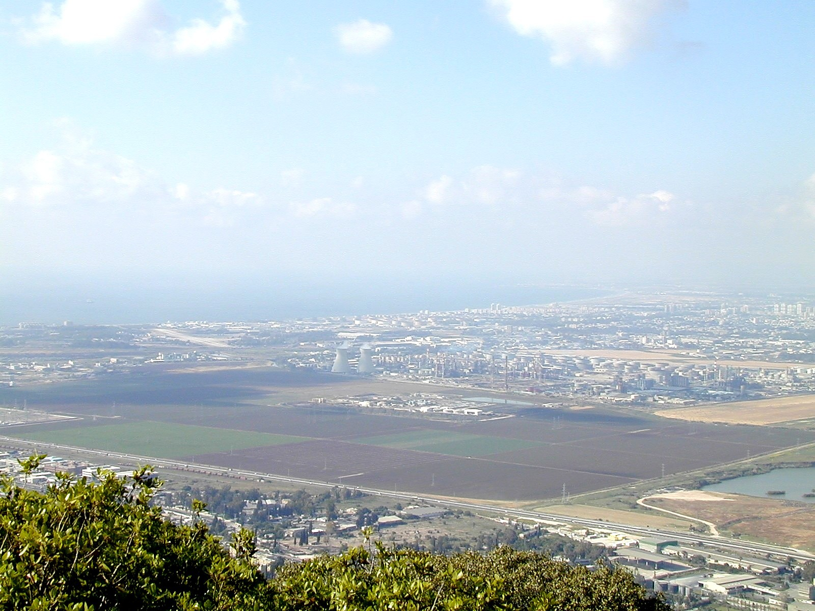
Biarlah kami terlebih dahulu mendapat gambaran keseluruhan proses penyediaan khutbah eksposisi...
Ditampilkan dalam bentuk carta di halaman 251
Proses yang sama juga ditampilkan dalam bentuk garis kasar di muka surat 27-28

Slide 3
Proses Persiapan Khutbah Ekspositori
27-28, 251
Berdasarkan teks Ramesh Richard, Preparing Expository Sermons (Menyediakan Khutbah-khutbah Ekspositori)
TEKS
KHUTBAH
5 tindakbalas pendengar dikehendaki
Otak
4 Tiga Soalan
Pembangunan
Jambatan Tujuan
3.2 Idea Eksegetikal
DUT
Jantung
DUK
6 Idea Homiletika
3.1
Mendapatkan
Garis Takwil
7 Garis Takwil
Homiletika
8 Kejelasan
9 Pengenalan/
Kesimpulan
Struktur
Rangka
Struktur
2 Analisa Teks
Belajar
Daging
Berkhotbah
10 Mesej &
Berdakwah
1 Memilih Teks
Teks putih menunjukkan 10 langkah diadaptasi dari Haddon Robinson, Biblical Preaching (Khotbah Alkitabiah) (catatan, 105)

Slide 4
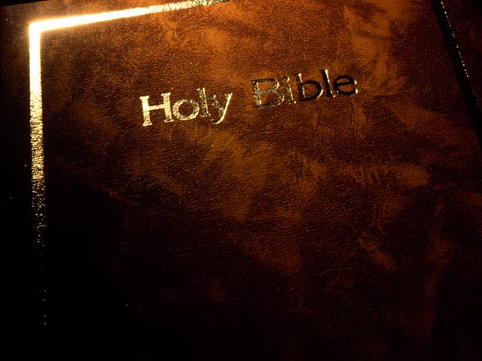
1. Pelajari Teks
27
a. Pilih teks sebelum hari Selasa; pastikan ia tidak terlalu panjang untuk sebuah khutbah.
b. Exegete teks (menganalisis bahagian) tersebut dan kumpulkan semua nota anda.

Slide 5
1. Pelajari Teks
27
b. Bagaimana Exegete teks (menganalisis bahagian) tersebut
1) Berdoa untuk kebijaksanaan, baca terjemahan Alkitab sebahagian besar jemaat gereja anda gunakan, dan menyenaraikan setiap soalan jemaat anda akan bertanya (atau 15 jam belajar kemudian anda akan mempunyai semua jawapan tetapi akan terlupa soalan). Jawab soalan-soalan ini.
2) Baca beberapa terjemahan yang lain dan perhatikan perbezaan dan soalan tambahan.
3) Baca teks asal jika anda boleh; gunakan pelbagai teknik and buku-buku untuk membantu anda, dan juga melakukan kajian perkataan ringkas mengenai fakta atau perkataan yang penting.

Slide 6
1. Pelajari Teks
27
4) Buat rujukan (Commentaries) jika anda tersangkut (kebanyakan masa saya melakukan ini selepas ‘langkah 5’).
a) Carilah kesukaran di dalam ulasan Yunani atau Yahudi (jika anda boleh membacanya!).
b) Lihat ‘Expositor's Bible Commentary’ untuk gambaran besar dan kawasn/perkara yang bermasalah.
c) Baca rujukan khutbah (sermonic commentary) (oleh Stott, Wiersbe, Boice, Criswell, Swindoll, dll.).

Slide 7
27
Kita cuba Matius 18:15-20
b. Bagaimana Exegete teks (menganalisis bahagian) tersebut
1) Berdoa untuk kebijaksanaan, baca terjemahan Alkitab sebahagian besar jemaat gereja anda gunakan, dan menyenaraikan setiap soalan jemaat anda akan bertanya (atau 15 jam belajar kemudian anda akan mempunyai semua jawapan tetapi akan terlupa soalan). Jawab soalan-soalan ini.
2) Baca beberapa terjemahan yang lain dan perhatikan perbezaan dan soalan tambahan.
3) Baca teks asal jika anda boleh; gunakan pelbagai teknik and buku-buku untuk membantu anda, dan juga melakukan kajian perkataan ringkas mengenai fakta atau perkataan yang penting.

Slide 8

Matius 18:15-20 (Alkitab Berita Baik – Bible Society of Malaysia)
34a-b
Apakah soalan yang anda ada mengenai teks ini?
¹⁵ “Jika saudaramu berdosa terhadapmu, pergilah kepadanya dan tunjukkan kesalahannya. Lakukan hal ini dengan diam-diam antara kamu berdua sahaja. Jika dia menurut kata-katamu, maka kamu berjaya mendapat kembali saudaramu. ¹⁶ Tetapi jika tidak, bawalah seorang atau dua orang bersama-samamu. Berbuatlah demikian kerana di dalam Alkitab tertulis, ‘Tiap-tiap tuduhan harus dikuatkan oleh kesaksian dua atau tiga orang saksi.’ ¹⁷ Jika dia tidak mahu menerima nasihat mereka, beritahukan perkara itu kepada jemaah. Akhirnya jika dia masih tidak mahu menerima nasihat jemaah, anggaplah dia sebagai orang yang tidak mengenal Allah atau sebagai pemungut cukai.”
¹⁸ “Ketahuilah, apa yang kamu larang di dunia, akan dilarang juga di syurga. Apa yang kamu izinkan di dunia, akan diizinkan juga di syurga. ¹⁹ Ketahuilah juga, setiap kali dua orang antara kamu di dunia ini bersetuju berdoa bagi perkara apa sahaja, doa itu akan dikabulkan oleh Bapa-Ku di syurga. ²⁰ Hal itu demikian kerana apabila dua atau tiga orang berkumpul kerana Aku, Aku pun di situ bersama-sama mereka.”
Notes:
Dua ajaran utama kepada memulihkan orang Kristian yang berdosa

Slide 9
Matius 5:23-24
(Alkitab Berita Baik – Bible Society of Malaysia)
?
²³Oleh itu, apabila kamu hendak mempersembahkan pemberian di atas mazbah kepada Allah, lalu teringat bahawa saudaramu sakit hati terhadap kamu, ²⁴tinggalkanlah pemberianmu di hadapan mazbah. Pergilah berdamai dahulu dengan dia, barulah kembali lalu persembahkan pemberian kamu itu kepada Allah

Slide 10

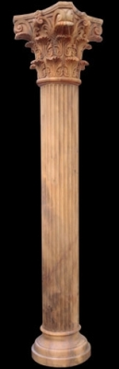
Rukun-rukun Perhubungan
di Matius
5:23-24
Anda:
Pesalah
Isu:
Umum
Notes:
Adakah anda pernah mempunyai masalah dengan mukmin yang lain? (Jika anda mengatakan "tidak ", maka saya tertanya-tanya dari planet mana anda telah tinggal!) Adakah anda dalam persekutuan dengan setiap orang Kristian yang anda tahu sekarang - ahli keluarga, rakan-rakan kerja anda, jiran-jiran dan rakan-rakan anda? Jika anda tidak berada dalam keharmonian, apa yang perlu anda lakukan?

Slide 11
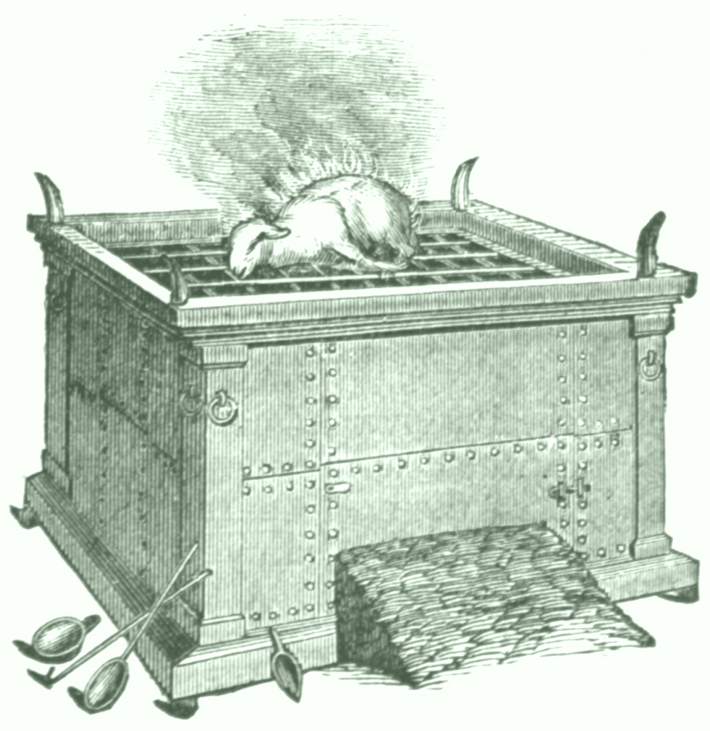

Matius 5:23-24

Slide 12
Rukun-rukun Perhubungan
di Matius
5:23-24
18:15-17
Anda:
Pesalah
Tersinggung
Isu:
Umum
Dosa

Slide 13
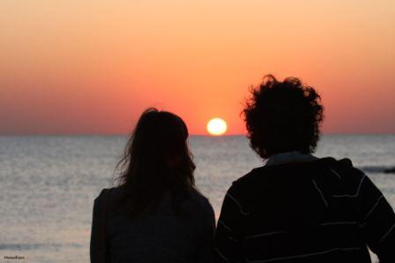
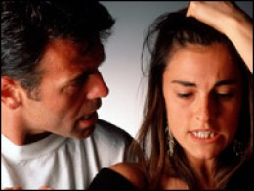
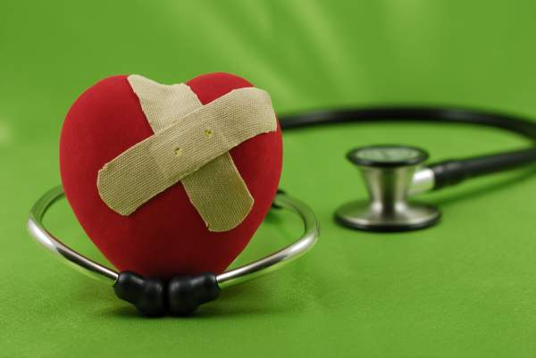
Bagaimana kita memulihkan pendosa Kristan dengan betul?
Soalan Pertama Kita Hari Ini (untuk ayat 15-17)
34d
Notes:
HOM 08.13
HOM 11.25
HOM 12.18
HSB

Slide 14
Matius 18
34a
Tujuan
Nilai
Satu
1
1
Anak (1-9)
1
Domba
(10-14)
1
Pendosa
(15-20)
1
Penghutang
(21-35)
Notes:
Konteks: Nilai dari satu anak (1-9), satu domba (10-14), satu pendosa (15-20), satu penghutang (21-35).
15-20 terletak di tengah-tengah (sila rujuk ke slide selanjutnya)

Slide 15
Matius 18:15-20 (Alkitab Berita Baik – Bible Society of Malaysia)
¹⁵ “Jika saudaramu berdosa terhadapmu, pergilah kepadanya dan tunjukkan kesalahannya. Lakukan hal ini dengan diam-diam antara kamu berdua sahaja. Jika dia menurut kata-katamu, maka kamu berjaya mendapat kembali saudaramu. ¹⁶ Tetapi jika tidak, bawalah seorang atau dua orang bersama-samamu. Berbuatlah demikian kerana di dalam Alkitab tertulis, ‘Tiap-tiap tuduhan harus dikuatkan oleh kesaksian dua atau tiga orang saksi.’ ¹⁷ Jika dia tidak mahu menerima nasihat mereka, beritahukan perkara itu kepada jemaah. Akhirnya jika dia masih tidak mahu menerima nasihat jemaah, anggaplah dia sebagai orang yang tidak mengenal Allah atau sebagai pemungut cukai.”
¹⁸ “Ketahuilah, apa yang kamu larang di dunia, akan dilarang juga di syurga. Apa yang kamu izinkan di dunia, akan diizinkan juga di syurga. ¹⁹ Ketahuilah juga, setiap kali dua orang antara kamu di dunia ini bersetuju berdoa bagi perkara apa sahaja, doa itu akan dikabulkan oleh Bapa-Ku di syurga. ²⁰ Hal itu demikian kerana apabila dua atau tiga orang berkumpul kerana Aku, Aku pun di situ bersama-sama mereka.”
Bagaimana Memulihkan15-17
Mengapa Memulihkan
18-20
Notes:
Dua ajaran utama kepada memulihkan orang Kristian yang berdosa

Slide 16
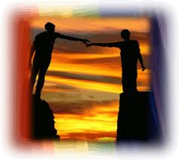
Kunci Ayat 15-17
34c
Cara betul Gereja perlu memulihkan seorang Kristian yang berdosa adalah memastikan perkara tersebut seperibadi yang mungkin (15-17).
Notes:
08.16
11.26

Slide 17
Tujuan Kita:
Tujuan Kita:
Pemulihan!
Notes:
08.17
11.27

Slide 18
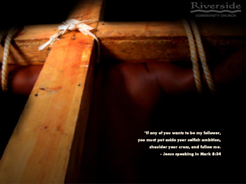
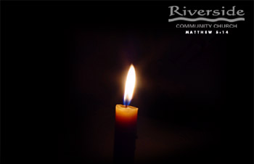
Restore People in Sin
Pulihkan Mereka yang Berdosa
Saudara-saudaraku, jika seseorang didapati melakukan sesuatu yang salah, hendaklah kamu yang hidup menurut pimpinan Roh Allah, membimbing orang itu kembali kepada jalan benar. Tetapi kamu harus melakukannya dengan lemah lembut. Berwaspadalah, supaya kamu sendiri tidak tergoda untuk berbuat hal yang sama.
Galatia 6:1
(Alkitab Berita Baik – Bible Society of Malaysia)

Slide 19
4 langkah Proses Pemulihan Tuhan…
34d
4
3
2
1
…mendedahkan isu itu
kepada lebih ramai pada setiap langkah

Slide 20
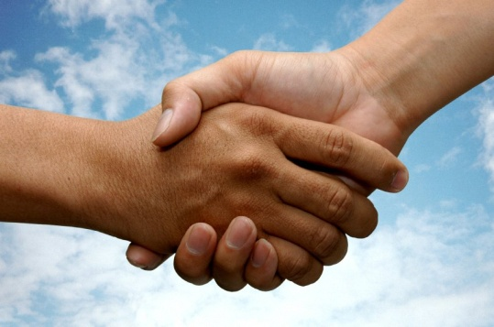
Langkah 1 ke arah Pemulihan
Bercakap dengan orang tersebut sendirian
34d
J
J
J
J
J
J
J
J
J
J
J
J
J
J
J
J
P
J
J
J
J
J
J
J
J
J
J
J
P = Pendosa
J = Jemaah
Notes:
bercakap dengan orang yang anda sendiri

Slide 21
Rukun-rukun Perhubungan
di Matius
5:23-24
18:15-17
Anda:
Pesalah
Tersinggung
Isu:
Umum
Dosa

Slide 22
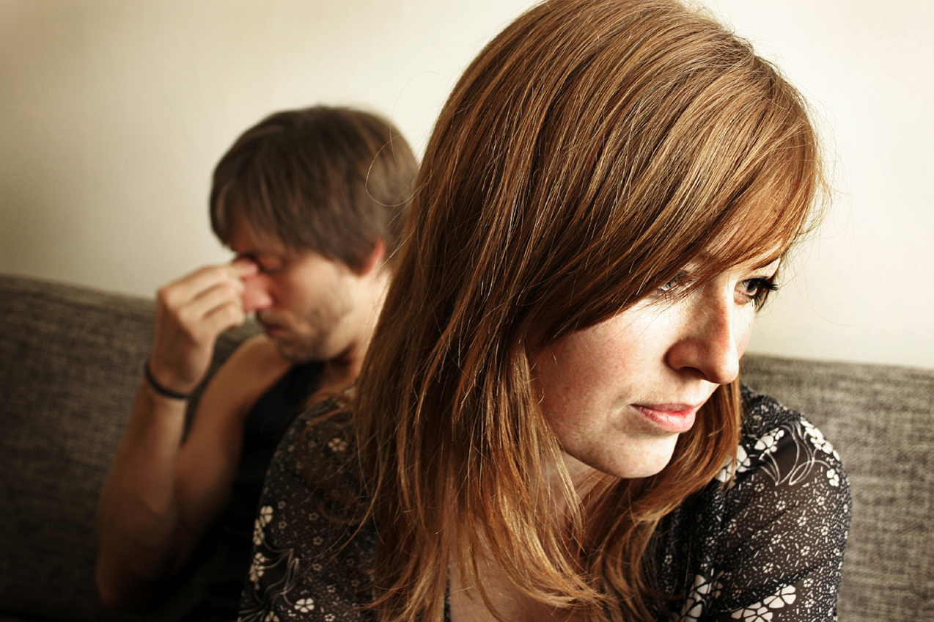
Pergi Sendiri (Bertemu)
34d
BUKAN melalui:
E-mel
Teks
Surat
Telefon

Slide 23
Rukun-rukun Perhubungan
di Matius
5:23-24
18:15-17
Anda:
Pesalah
Tersinggung
Isu:
Umum
Dosa
Inisiatif:
Anda!
Anda!

Slide 24

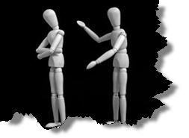
Mengapa kita tidak menghadapi orang lain?
34d
Kejahilan
Ragu-ragu
Kegagalan
Takut
Alasan
Tidak suci
Tidak sosial

Slide 25
Langkah 1 ke arah Pemulihan
Bercakap dengan orang tersebut sendirian
34d
J
J
J
J
J
J
J
J
J
J
J
J
J
J
J
J
P
J
J
J
J
J
J
J
J
J
J
J
P = Pendosa
J = Jemaah

Slide 26
Langkah 2 ke arah Pemulihan
Mengambil 1-2 orang lain bersama-sama
34d
J
J
J
J
J
J
J
J
J
J
J
J
J
J
J
J
P
J
J
J
J
J
J
J
J
J
J
J
P = Pendosa
J = Jemaah

Slide 27
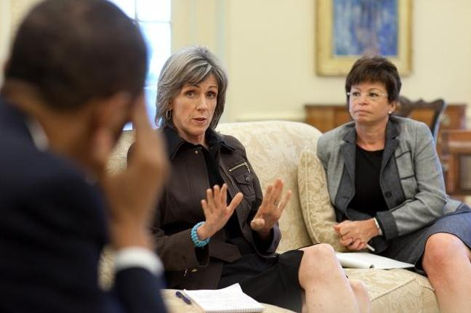
Soalan pada Langkah 2
Siapa yang boleh kita bawa bersama?
Mengapa membawa 1-2 orang lain?
Notes:
Sebaliknya memulihkan jaring, berkongsi tentang perdamaian sejati antara manusia.
08.27 disesuaikan di 16.20

Slide 28
Ulangan 19:15
(Alkitab Berita Baik – Bible Society of Malaysia)
Satu orang saksi tidak cukup untuk membuktikan kesalahan seseorang. Sekurang-kurangnya mesti ada dua orang saksi untuk membuktikan bahawa seseorang itu bersalah.

Slide 29
Langkah 3 ke arah Pemulihan
Mendedahkan dosa kepada seluruh Gereja
34d
J
J
J
J
J
J
J
J
J
J
J
J
J
J
J
J
P
J
J
J
J
J
J
J
J
J
J
J
P = Pendosa
J = Jemaah

Slide 30
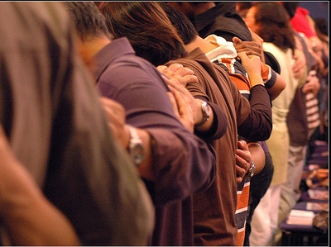
Mengapa memberitahu seluruh gereja?

Slide 31
Langkah 4 ke arah Pemulihan
Anggap orang itu seperti orang yang tidak percaya
34d
J
J
J
J
J
J
J
J
J
J
J
J
J
J
J
J
P
J
J
J
J
J
J
J
J
J
J
J
P = Pendosa
J = Jemaah
P
Notes:
Merawat orang yang seperti orang yang tidak percaya

Slide 32
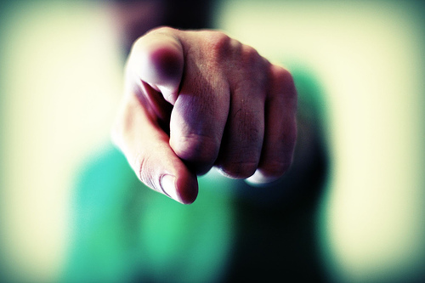
Bagaimana TIDAK untuk memuridkan
MENGUCILKAN!
Notes:
Kadang-kala kita boleh menunjukkan apa yang perlu dilakukan dengan juga memberitahu dahulu apa yang harus dielakkan...
08.32
16.14

Slide 33

Bagaimana untuk Mendisiplin
34d
Tidak merujuk kepadanya sebagai seorang Kristian.
Menginjil orang ini.
Melarangnya dari mengambil Perjamuan Suci.
Keluarkan namanya dari keahlian gereja.
Keluarkannya dari semua peranan/pelayanan di gereja.
Bukan
Orang Percaya
“Menyerahkan orang itu kepada Iblis” seorang yang dalam dosa seks (1 Kor. 5:5).
“Janganlah makan dengan orang seperti itu” (1 Kor. 5:11).
Melarangnya daripada menghadiri gereja?
Buruk
Notes:
08.33
16.15

Slide 34
Kunci Ayat 15-17
34c
Cara betul Gereja perlu memulihkan seorang Kristian yang berdosa adalah memastikan perkara tersebut seperibadi yang mungkin (15-17).
Notes:
08.16
11.26

Slide 35
4 langkah Proses Pemulihan Tuhan…
34d
4
3
2
1
…mendedahkan isu itu
kepada lebih ramai pada setiap langkah
Notes:
08.35
11.28

Slide 36
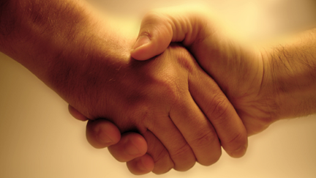
Soalan 2 kami dijawab dalam ayat-ayat 18-20:
Mengapa kita perlu memulihkan pendosa Kristian dengan betul?
34c
Notes:
08.36
11.29

Slide 37
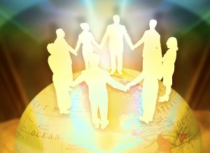
Kunci dari ayat 18-20
34c
II. Sebab gereja boleh memulihkan atau terus berusaha untuk memulihkan orang yang beriman yang tidak bertanggungjawab kerana ia bertindak sebagai lanjutan daripada kuasa Tuhan sendiri!
Notes:
08.37 but changed to HO SP in:
11.30
12.21

Slide 38
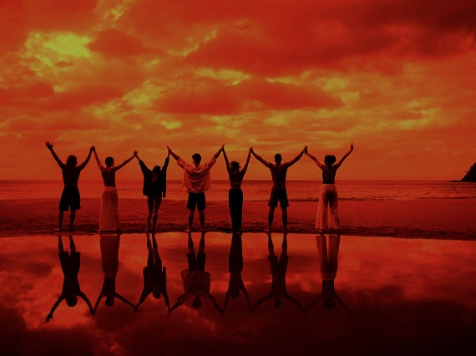
Mengapa disiplin?
Apabila gereja bertujuan untuk memulihkan seseorang…
34c
Perbuatan
gereja tempatan
di tempat Bapa
(18-19)

Slide 39
A Better Translation…
NAU ialah Terjemahan yang Lebih Baik…
NIV “I tell you the truth, whatever you bind on earth
will be {or have been} bound in heaven, and whatever you loose on earth will be {or have been} loosed in heaven.”
NAU “Truly I say to you, whatever you bind on earth shall have been bound in heaven; and whatever you loose on earth shall have been loosed in heaven.”

Slide 40
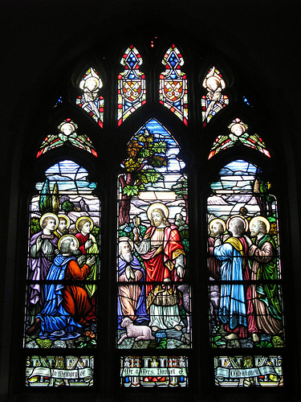
Matius 18:19
“Ketahuilah juga, setiap kali dua orang antara kamu di dunia ini bersetuju berdoa bagi perkara apa sahaja, doa itu akan dikabulkan oleh Bapa-Ku di syurga.”
(Alkitab Berita Baik
– Bible Society of Malaysia)

Slide 41
Mazmur 82: 1, 6-7.
(Allah Raja yang Agung)
¹ Allah mengetuai sidang di syurga; di hadapan makhluk-makhluk syurga Dia memberikan keputusan-Nya,
⁶ Aku berkata bahawa kamu ilahi, bahawa kamu semua anak Yang Maha Tinggi.
⁷ Namun kamu akan mati seperti manusia; nyawa kamu akan berakhir seperti nyawa seorang penguasa.” (Alkitab Berita Baik – Bible Society of Malaysia)
Notes:
08.41

Slide 42
Mengapa disiplin?
Apabila gereja bertujuan untuk memulihkan seseorang…
34c
Perbuatan
gereja tempatan
di tempat Bapa
(18-19)
Perbuatan
gereja tempatan
di hadirat dan kuasa Kristus
(20)
Notes:
Perbuatan gereja tempatan di hadapan & kuasa Kristus kehadiran

Slide 43
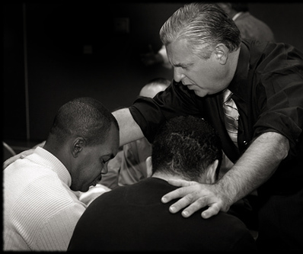
Matius 18:20
“Hal itu demikian kerana apabila dua atau tiga orang berkumpul kerana Aku, Aku pun di situ bersama-sama mereka.”
(Alkitab Berita Baik
– Bible Society of Malaysia)

Slide 44
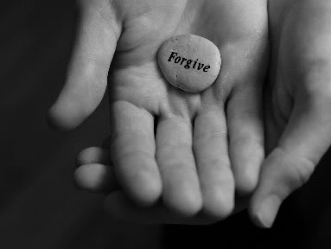
Idea Takwil:
34c
Sebab gereja harus memulihkan seorang Kristian berdosa dengan betul kerana pemulihan ini dilakukan sebagai lanjutan daripada kuasa Tuhan.
Notes:
08.44 but changed to HO in:
11.31
12.22

Slide 45

Kita boleh exegete (menganalisa) muzik juga
6
Ringkaskan “Kubu Perkasa (Allah benteng yang teguh)” dalam ayat di mukasurat 6.

Slide 46
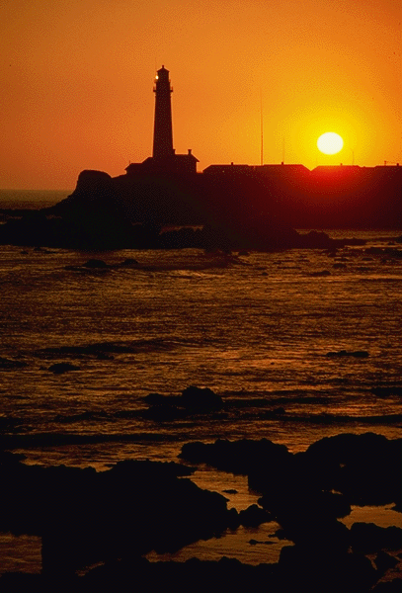
Ayat 1
31
Allahku benteng yang teguh,
Perisai dan senjata;
Betapapun sengsaraku,
PertolonganNya nyata!
Si jahat yang geram
berniat ‘kan menang;
Ngeri kuasanya
dan tipu dayanya
Di bumi tak bertara.

Slide 47

Ayat 2
31
Dengan tenaga yang fana
Niscaya kita kalah.
Pahlawan kita Dialah
yang diurapi Allah.
Siapa namaNya?
Sang Kristus mulia,
Tuhanmu yang Esa,
Panglima semesta.
Niscaya Ia jaya!

Slide 48
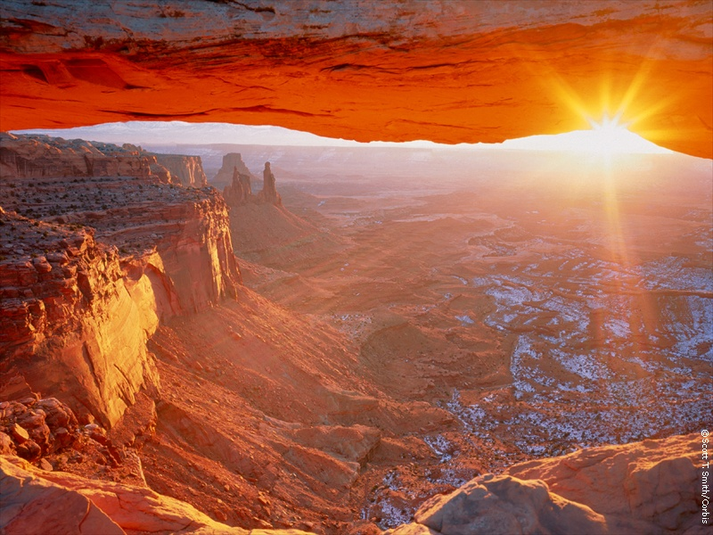
Ayat 3
31
Penuhpun setan dunia,
yang mau menumpas kita,
Jangan gentar melihatnya;
Iman tak sia-sia!
Penghulu kuasa g’lap,
Meskipun menyergap,
Mustahil ‘kan menang;
Kuasanya ditebang
Dengan sepatah kata.

Slide 49
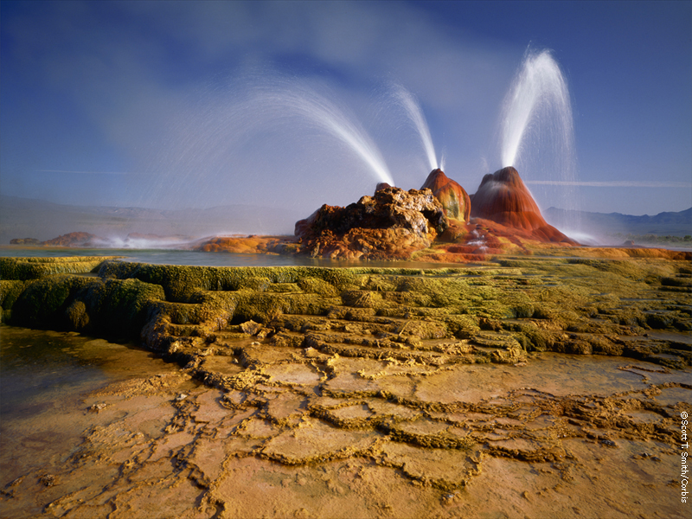
Ayat 4
31
FirmanNya pertahankan t’rus
dan puji hanya Dia!
Dengan kuasa Roh Kudus
Ia di pihak kita.
Kendati hidupmu diambil seteru,
Pun harta dan benda,
Akhirnya kitalah
Yang punya kerajaan!

Slide 50
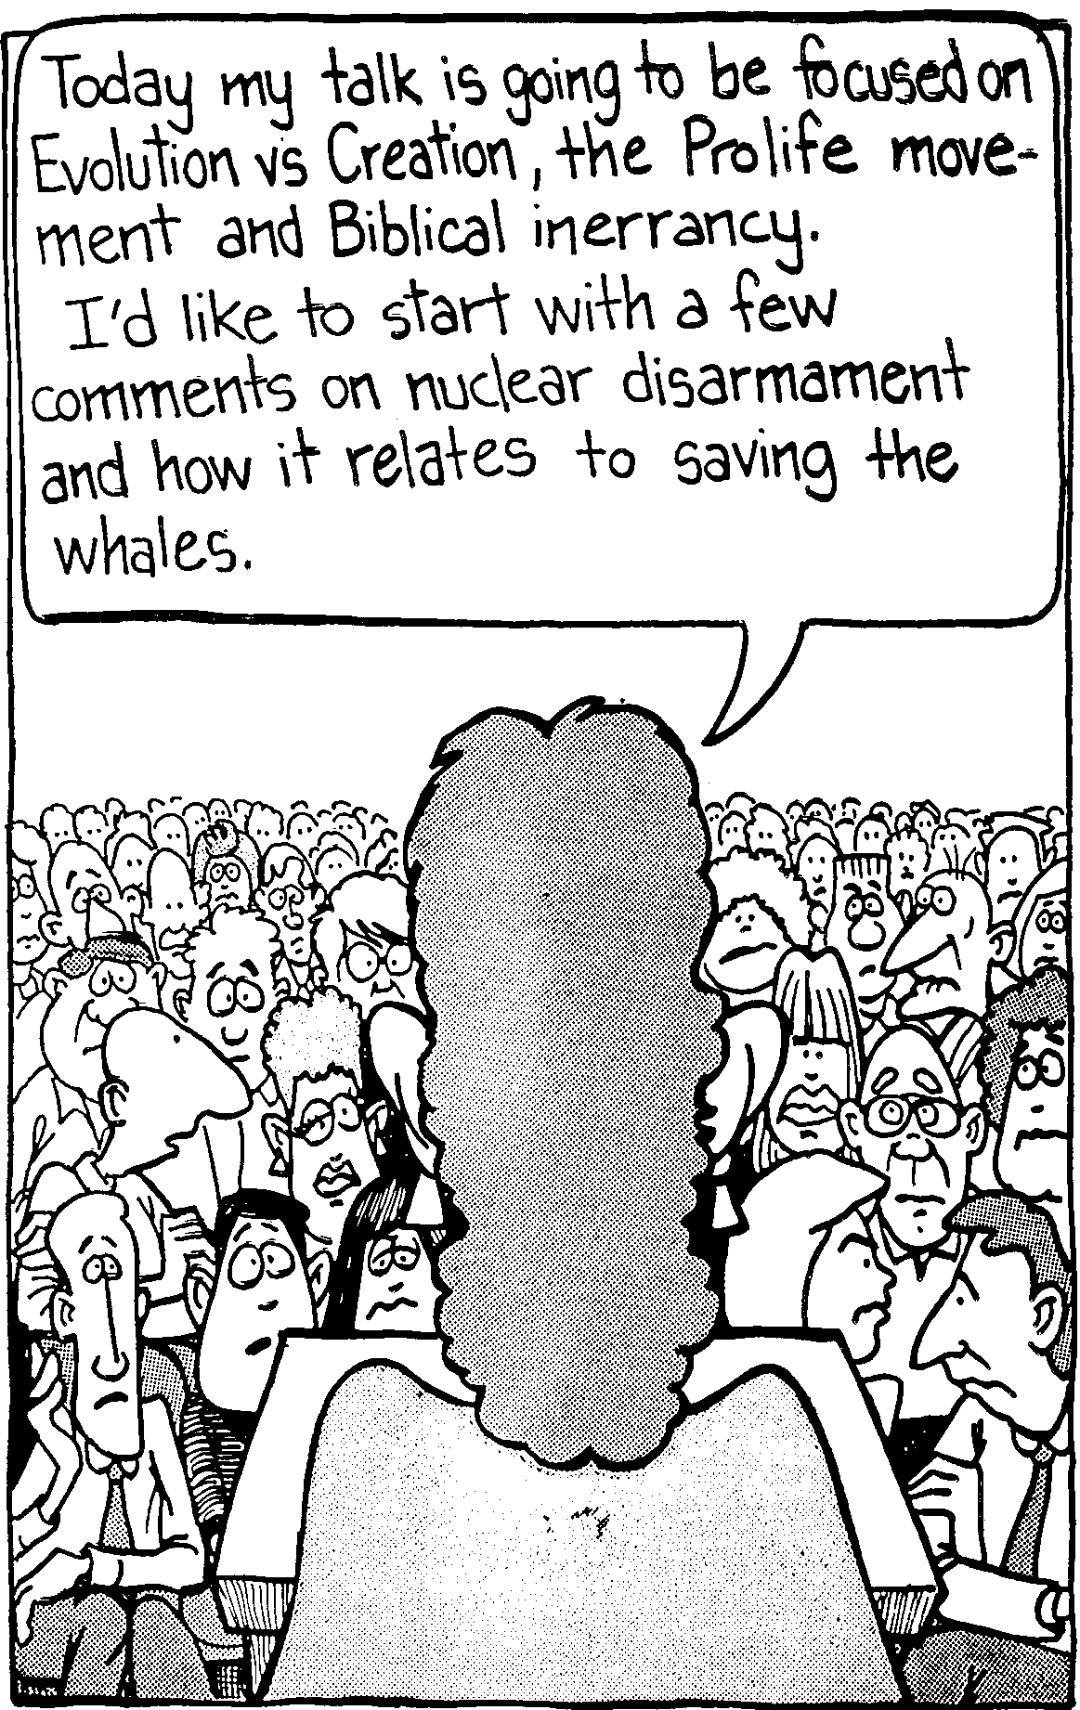
Setiap ceramah memerlukan fokus!
Ceramah saya pada hari ini akan memberi tumpuan kepada Evolusi dan Ciptaan, gerakan Pendukung Kehidupan dan ketidakbersalahan Alkitab. Saya akan memulai dengan beberapa komen mengenai pelucutan senjata nuklear dan bagaimana ia berkaitan dengan menyelamatkan ikan paus.

Slide 51
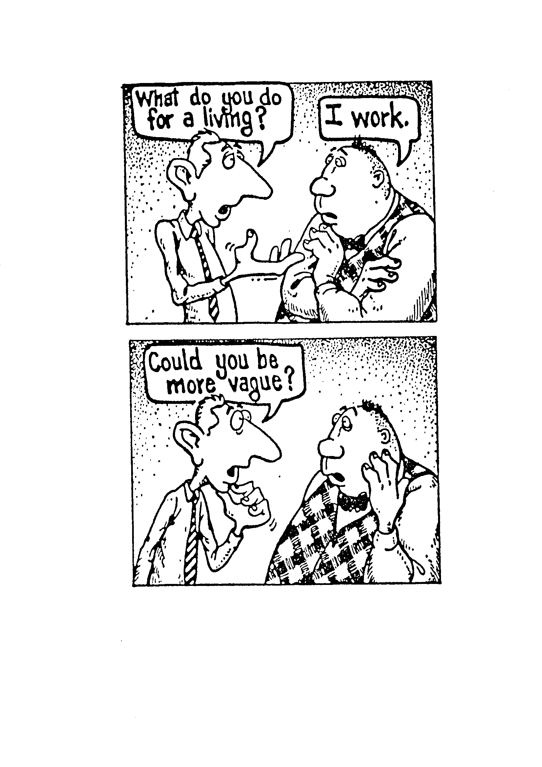
What do you do for a living?
Apa
pekerjaan anda?
Saya bekerja.

Slide 52
Could you be more vague?
Bolehkah anda menjadi lebih tidak jelas?
Harus
khusus (spesifik)!

Slide 53
Proses Persiapan Khutbah Ekspositori
27-28, 251
Berdasarkan teks Ramesh Richard, Preparing Expository Sermons (Menyediakan Khutbah-khutbah Ekspositori)
TEKS
KHUTBAH
5 tindakbalas pendengar dikehendaki
Otak
4 Tiga Soalan
Pembangunan
Jambatan Tujuan
3.2 Idea Eksegetikal
DUT
Jantung
DUK
6 Idea Homiletika
3.1
Mendapatkan
Garis Takwil
7 Garis Takwil
Homiletika
8 Kejelasan
9 Pengenalan/
Kesimpulan
Struktur
Rangka
Struktur
2 Analisa Teks
Belajar
Daging
Berkhutbah
10 Mesej &
Berdakwah
1 Memilih Teks
Teks putih menunjukkan 10 langkah diadaptasi dari Haddon Robinson, Biblical Preaching (Khotbah Alkitabiah) (catatan, 105)

Slide 54
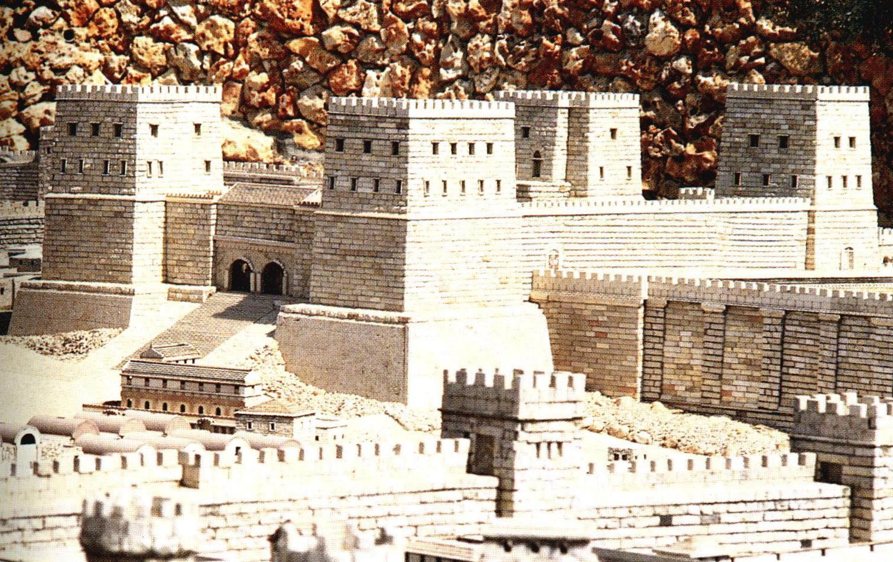
Exegetical Outlining
31
Bagaimana anda mendapatkan subjek-pelengkap untuk
“A Mighty Fortress”
(Kubu Perkasa / Allah benteng yang teguh)
(Tugas #2)?

Slide 55
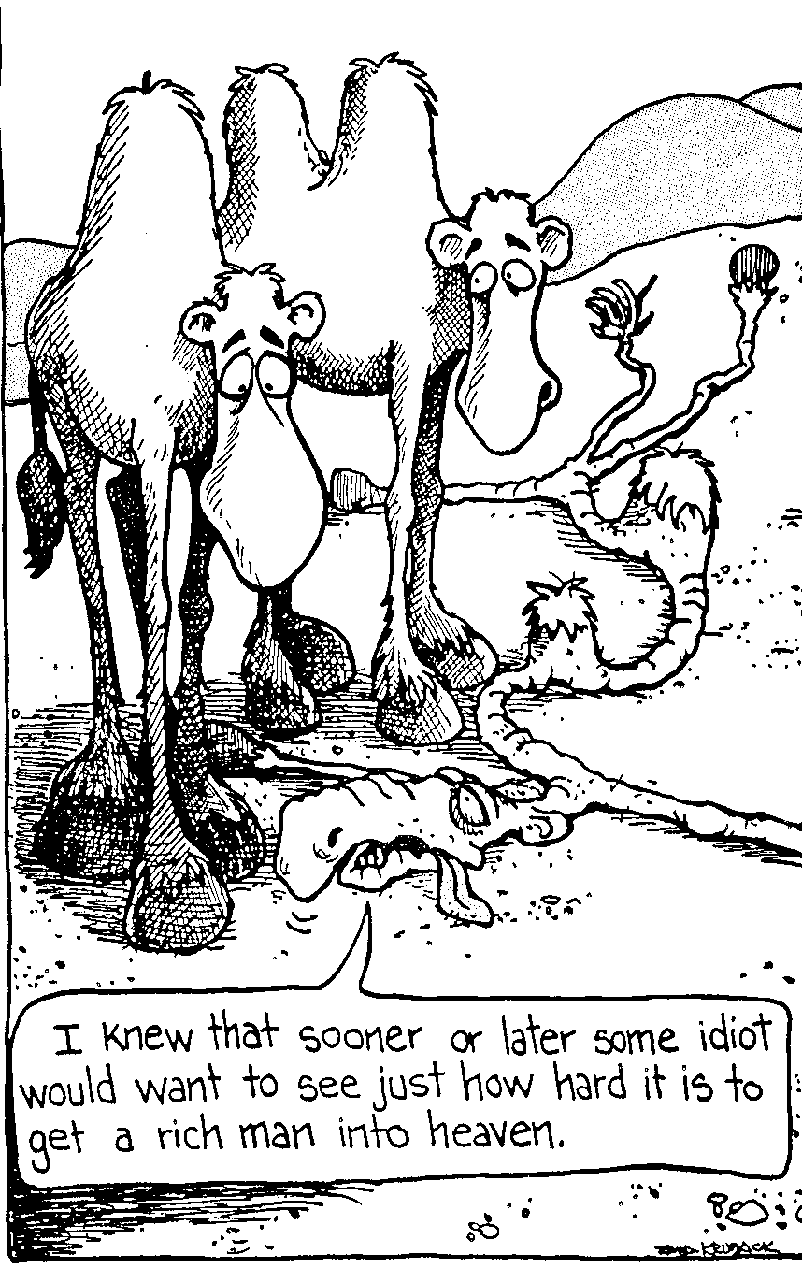
Satu proses yang baik boleh membantu mendapatkan maknai yang tepat teks.
Saya tahu cepat atau lambat akan ada orang idiot yang ingin melihat seberapa susahnya memasukkan seorang kaya ke surga.
Saya tahu bahawa lambat kaun beberapa orang bodoh mahu melihat betapa sukarnya untuk mendapatkan lelaki yang kaya ke syurga.

Slide 56
Tiga Langkah untuk
Menggarisbentukkan Takwil
(Borang Asas)
31
Menulis semula setiap ayat dengan membuang semua bahasa kiasan.
Sebagai contoh, apa yang dimaksudkan untuk mempunyai Allah sebagai “Kubu Perkasa (Allah benteng yang teguh)”?

Slide 57
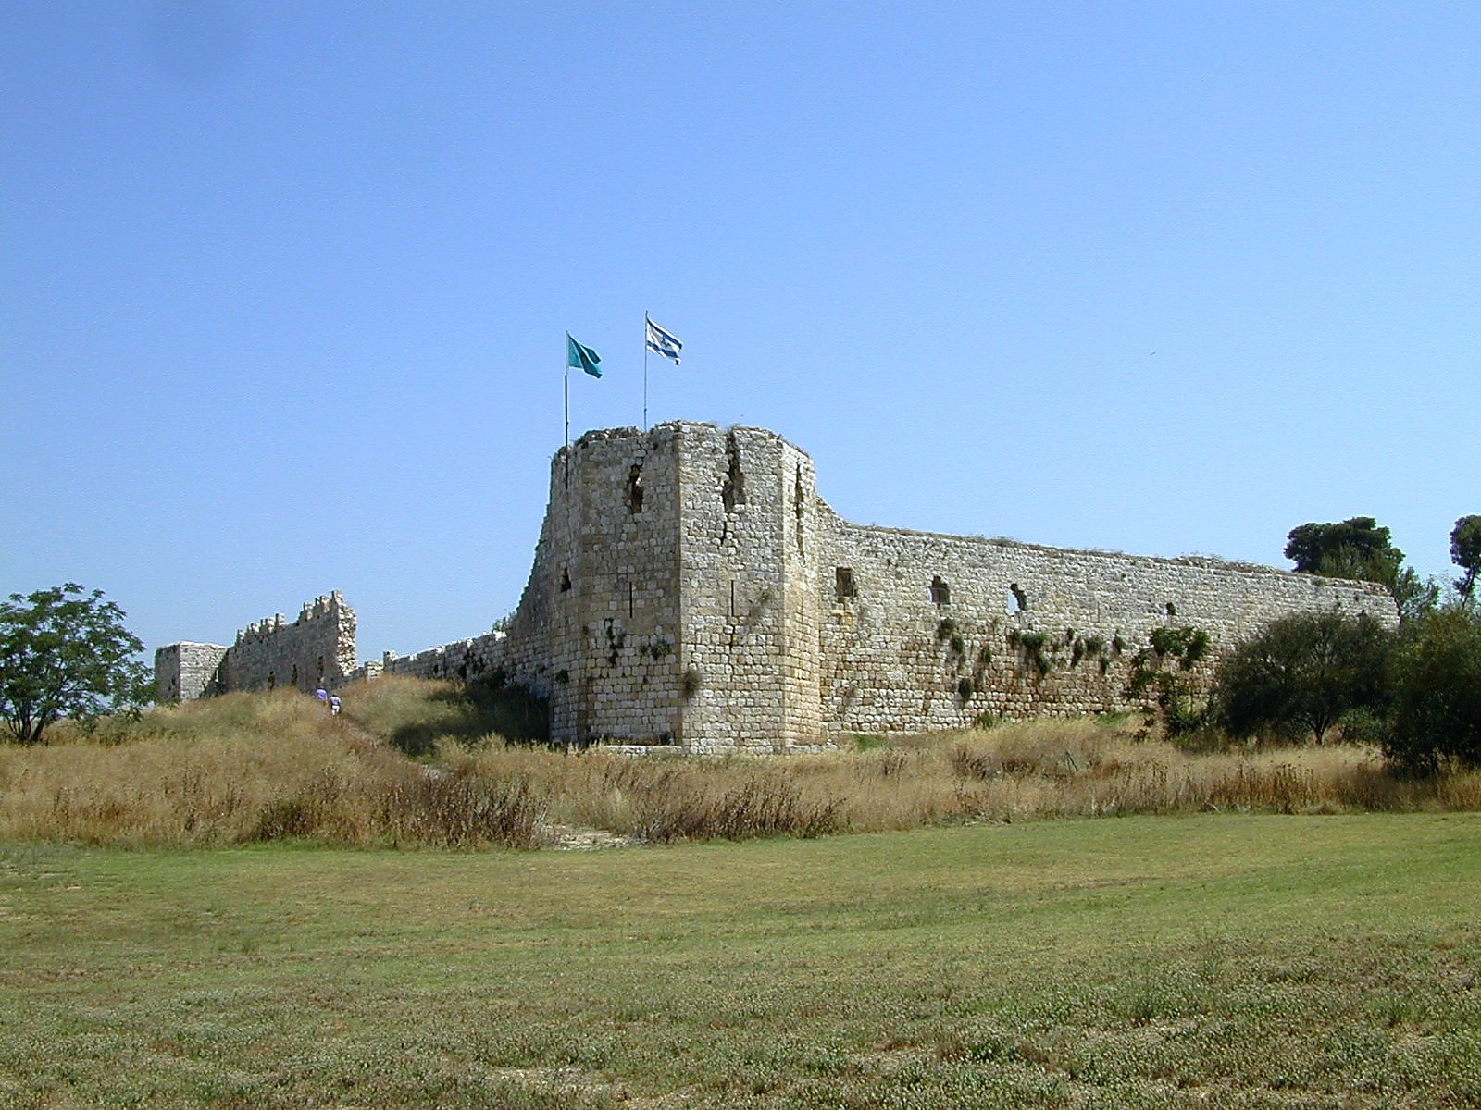
Benteng Aphek Turki

Slide 58
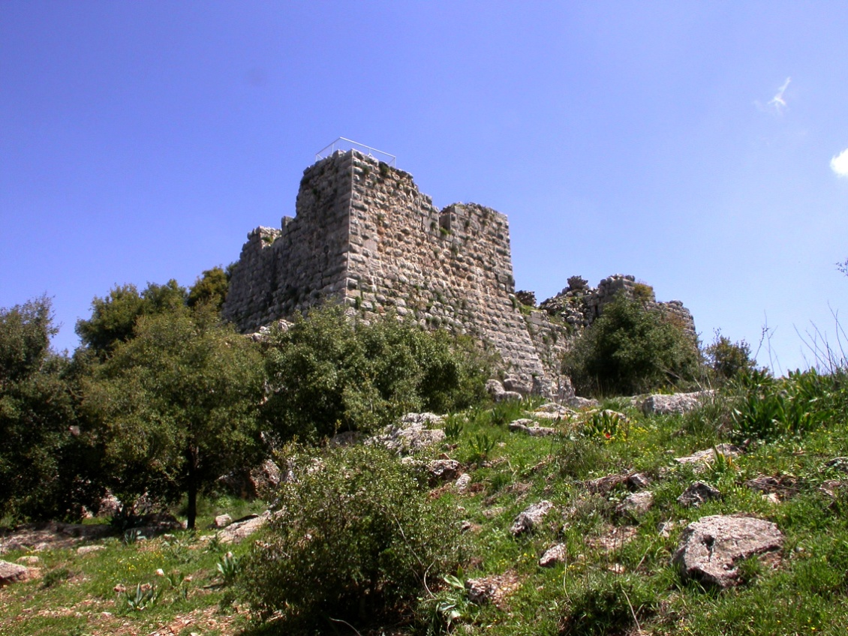
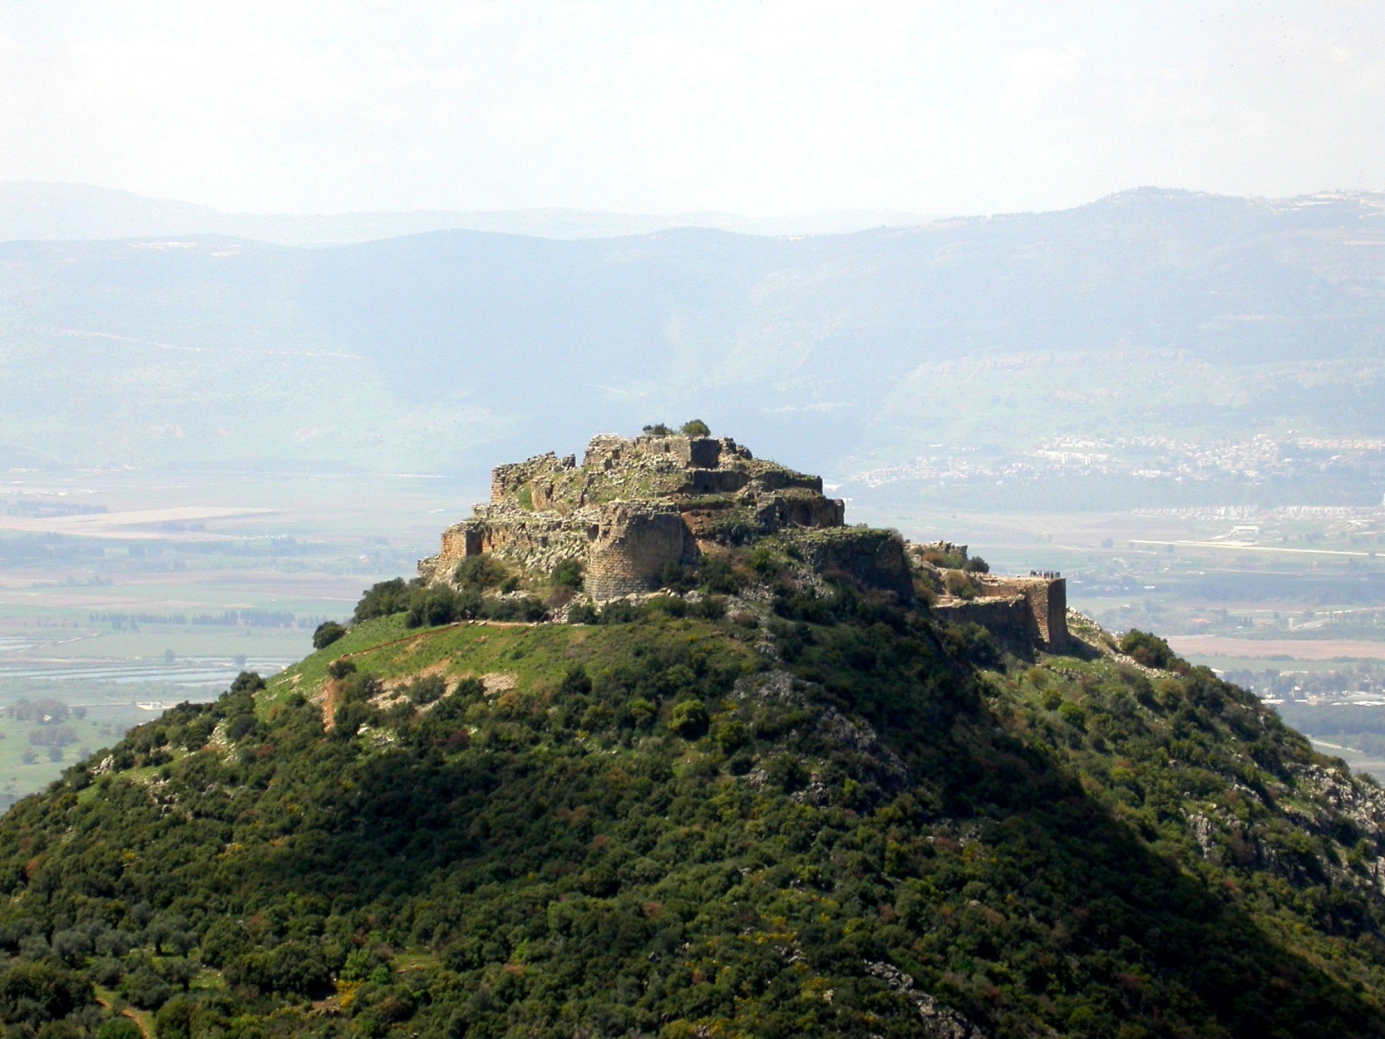
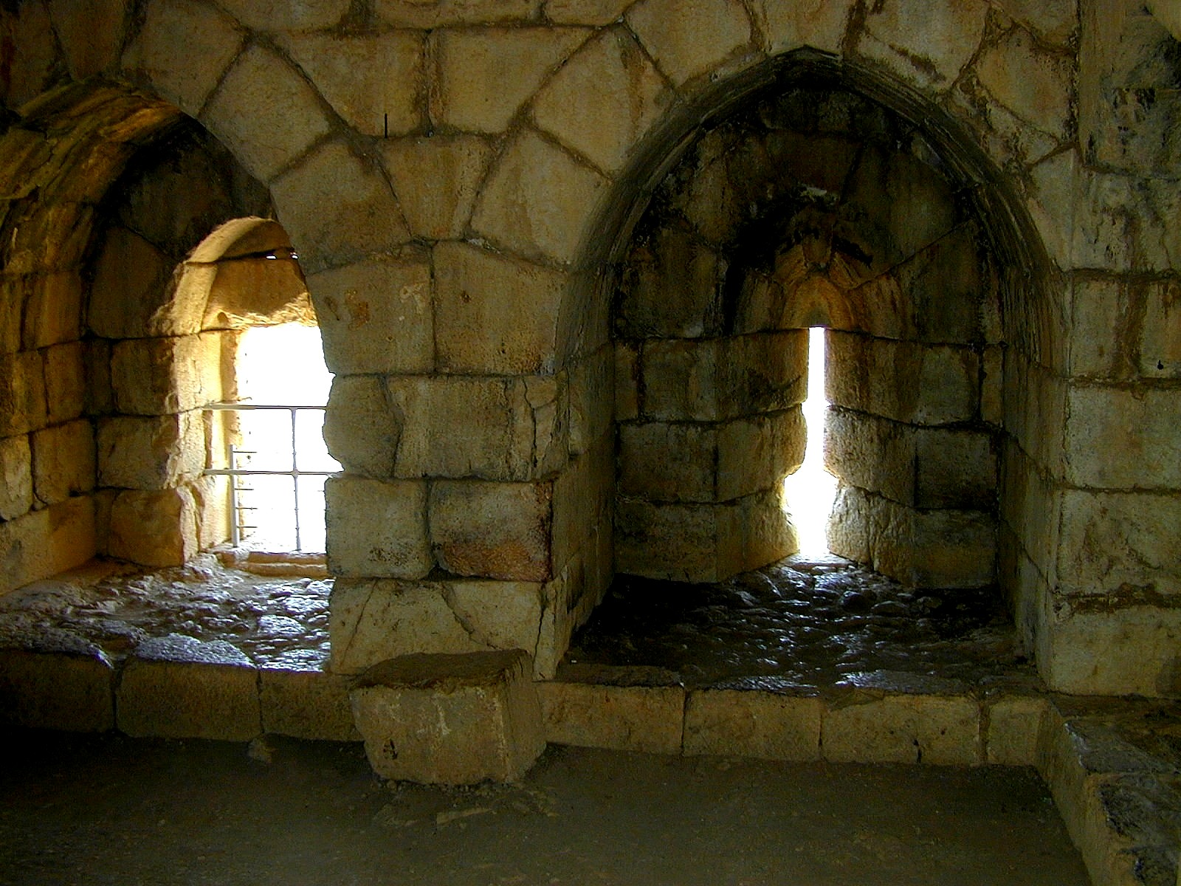
Benteng Nimrod

Slide 59
Ayat 1
31
Allahku benteng yang teguh,
Perisai dan senjata;
Betapapun sengsaraku,
PertolonganNya nyata!
=
Allah adalah perlindungan tidak putus-putus dan penolong dalam semua kesukaran manusia.

Slide 60
Ayat 1
31
Si jahat yang geram
berniat ‘kan menang;
Ngeri kuasanya
dan tipu dayanya
Di bumi tak bertara.
=
Tidak ada manusia yang dapat mengalahkan tipu muslihat Iblis yang berpengalaman , kuasa dan benci yang menghalang kita.

Slide 61
Tiga Langkah untuk
Menggarisbentukkan Takwil
(Borang Asas)
31
Menulis semula setiap ayat dengan membuang semua bahasa kiasan.
Kumpulkan kenyataan yang serupa di bawah tajuk utama untuk memberi penekana atau menunjukkan bahagian utama petikan tersebut.
Tuliskan “perkara utama” ini. Seterusnya, pastikan perkara yang lain (“sub-points”) benar-benar sesuai di bawah setiap “perkara utama”.

Slide 62
Ayat 1
31
Allah adalah tempat perlindungan dan pertolongan untuk semua kesulitan yang kita hadapi
+
Tidak ada yang sanggup mengalahkan pengalaman dari tipu-muslihat, kekuatan dan kebencian Iblis yang merintangi kita.
=
Allah adalah perlindungan tidak putus-putus kami terhadap peranti berkuasa Iblis. (1)

Slide 63
Rangkuman ayat 1-2 menjadi titik asas
31
Allah adalah perlindungan tidak putus-putus kami terhadap peranti berkuasa Iblis. (1)
+
Allah memilih Kristus yang mahakuasa sebagai sumber kekuatan untuk mencapai kemenangan [atas Iblis]. (2)
=
Allah telah memberikan kemenangan
atas Iblis melalui Kristus sahaja. (1-2).

Slide 64
Yang diperlukan dalam Idea Utama Anda…
Tugasan 2 – Panduan Gred
31
Allah: 7 kali (-7%)
Iblis / syaitan / kuasa: 10 kali (-10%)
Kristus / Tuhan: 7 kali (-7%)
Kemenangan: 11 kali (-11%)
Firman Tuhan: 4 kali (-4%)
Iman/Kepercayaan: 2 kali (-2%)
Jumlah untuk memotong (-41%)
(Orang Kristiann juga dicatat 17 kali!)
Notes:
“God” = full credit for “Father”
"Satan" stated as "Trouble/Trials/Battle/World” (-5%); Full credit for "darkness" & "enemies”
“Christ/Lord” granted full credit also for "Savior" & "salvation" & "defender”
"Victory/Triumph" granted full credit for “Deliver” and as "Help/Protect” (-5%); "Power" (-2%)
“Word/Truth” as “Affirmation” granted full credit
"Faith/Trust/Depend” granted full credit for "not fear" & "assurance"
Mentioning "Mighty" (-2%) or "Fortress" (-2%)

Slide 65

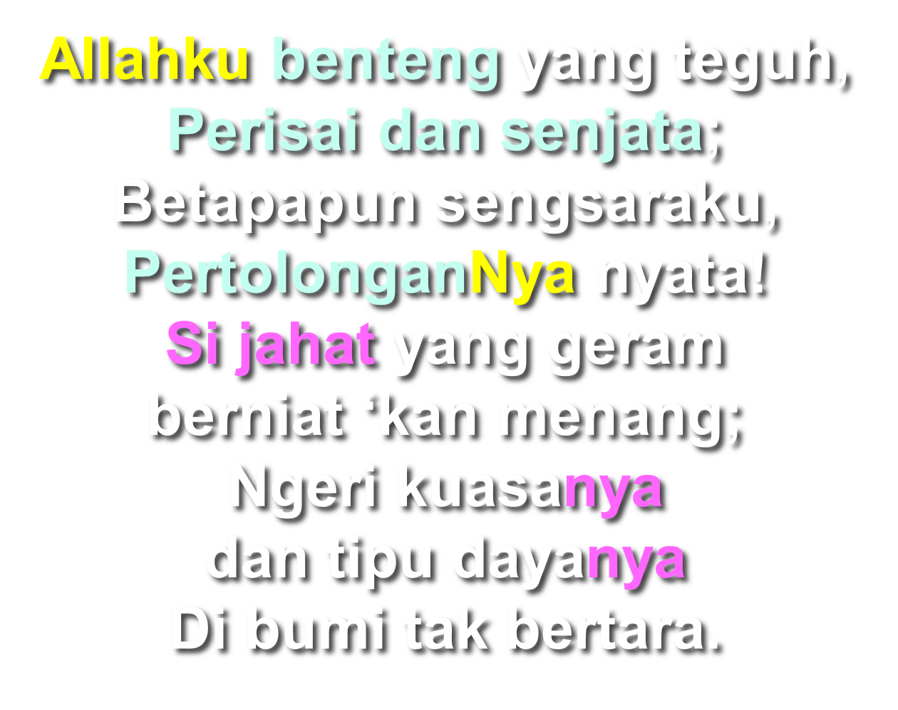
31

Slide 66

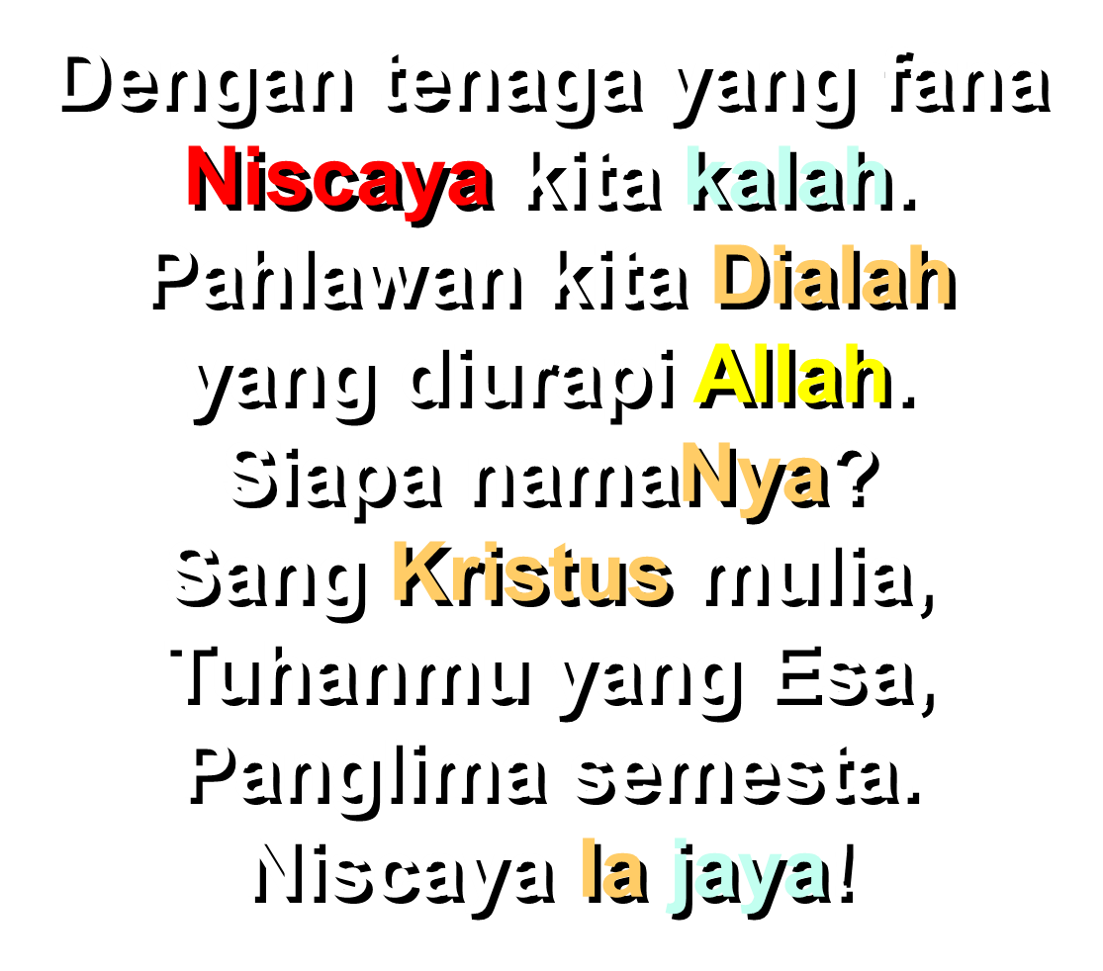
31

Slide 67
Ayat 3
31
Penuhpun setan dunia,
yang mau menumpas kita,
Jangan gentar melihatnya;
Iman tak sia-sia!
Penghulu kuasa g’lap,
Meskipun menyergap,
Mustahil ‘kan menang;
Kuasanya ditebang
Dengan sepatah kata.

Slide 68
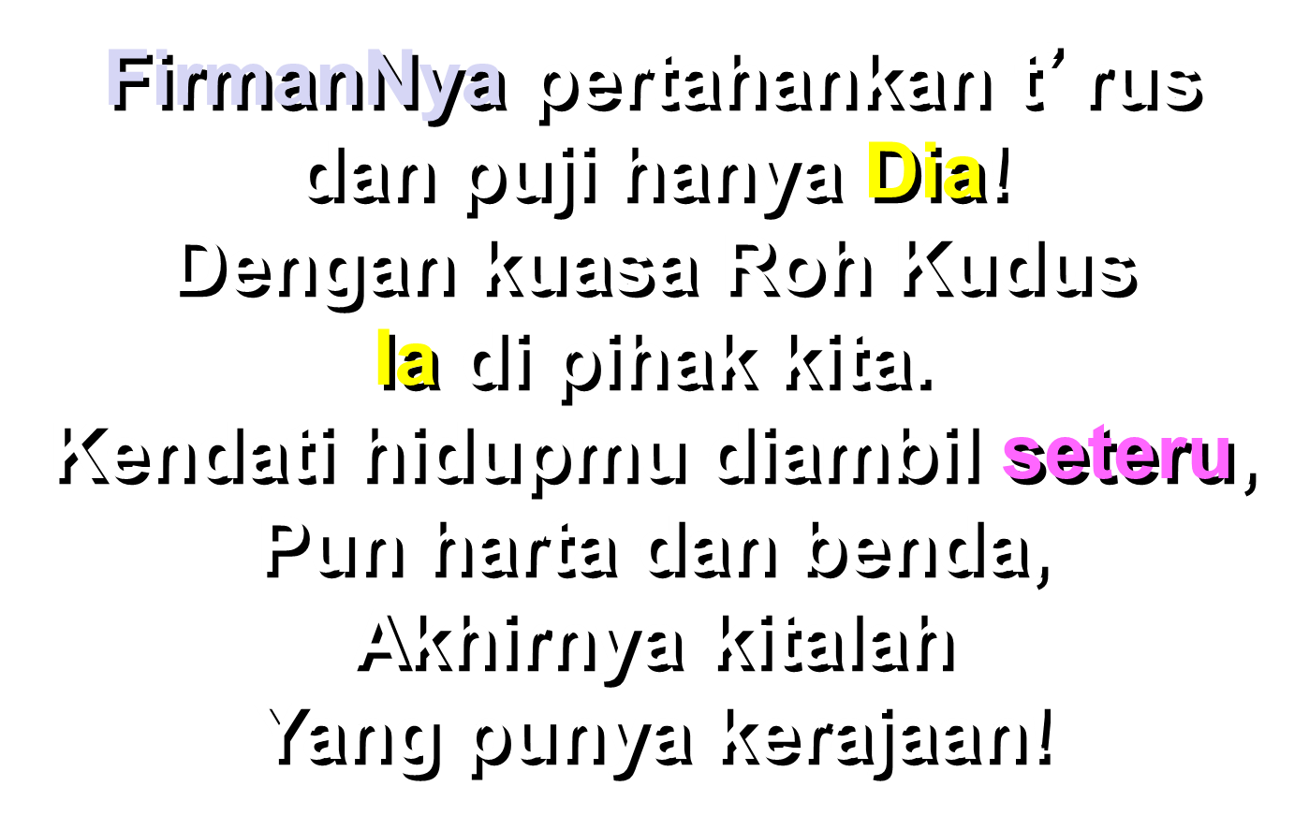
Ayat 4
31

Slide 69
Yang diperlukan dalam Idea Utama Anda…
Tugasan 2 – Panduan Gred
31
Allah: 7 kali (-7%)
Iblis / syaitan / kuasa: 10 kali (-10%)
Kristus / Tuhan: 7 kali (-7%)
Kemenangan: 11 kali (-11%)
Firman Tuhan: 4 kali (-4%)
Iman/Kepercayaan: 2 kali (-2%)
Jumlah untuk memotong (-41%)
(Orang Kristiann juga dicatat 17 kali!)
Notes:
“God” = full credit for “Father”
"Satan" stated as "Trouble/Trials/Battle/World” (-5%); Full credit for "darkness" & "enemies”
“Christ/Lord” granted full credit also for "Savior" & "salvation" & "defender”
"Victory/Triumph" granted full credit for “Deliver” and as "Help/Protect” (-5%); "Power" (-2%)
“Word/Truth” as “Affirmation” granted full credit
"Faith/Trust/Depend” granted full credit for "not fear" & "assurance"
Mentioning "Mighty" (-2%) or "Fortress" (-2%)

Slide 70
Black

Slide 71


Homiletik • BibleStudyDownloads.org
Dapatkan slide ini tanpa biaya
Notes:
Homiletics (Preaching) in Indonesian

